Slide 1
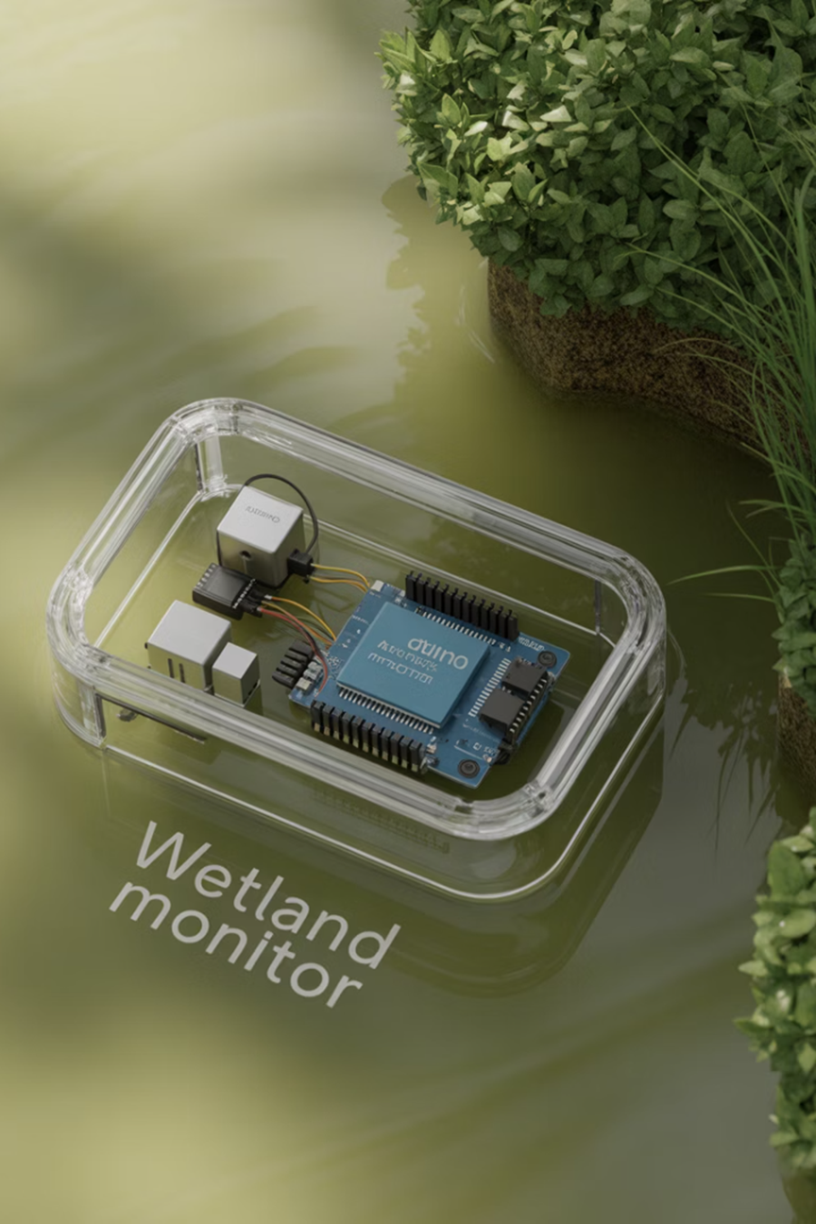



INFORME AVANCE PROYECTO CAPSTONE
“Plataforma de Gestión de Biofiltros Hídricos”
PRODESAL
Isla de Maipo
DOCENTE
FABIÁN Alcántara
EQUIPO
Alejandro Rivera
Mauricio Silva
Evelyn Soto
11 septiembre, 2025

Slide 2


“ESCASEZ HÍDRICA Y NUEVA LEY DE AGUAS GRISES: UNA OPORTUNIDAD Y UN DESAFÍO”
El caudal del río Maipo, que abastece a más de 7 millones de personas en la Región Metropolitana, ha disminuido cerca de un 25 % en las últimas dos décadas
👉
💧
MENOS AGUA
DESAFÍO
LA FRUTICULTURA ESTÁ EN RIESGO.
TRANSFORMAR UN PROBLEMA EN UNA SOLUCIÓN SOSTENIBLE.
⚖️
NUEVA LEY DE AGUAS GRISES ABRE UNA OPORTUNIDAD

Slide 3
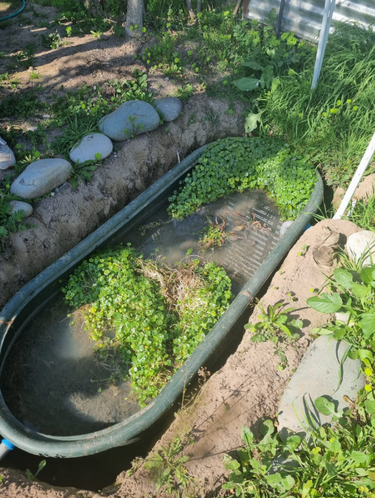
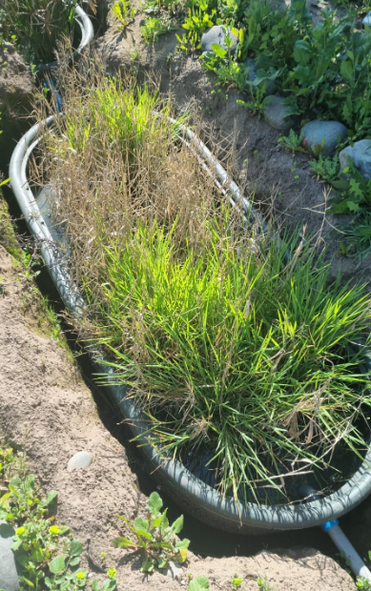
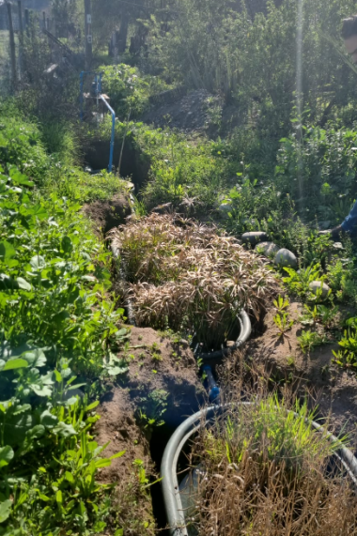
“NUESTRA PROPUESTA: AGUA SEGURA PARA LA FRUTICULTURA”
SISTEMA DE MONITOREO DE BIOFILTROS
OPTIMIZACIÓN DEL USO DEL AGUA Y PRÁCTICAS SOSTENIBLES
MEJOR TOMA DE DESICIONES
PRODESAL
Isla de Maipo

Slide 4
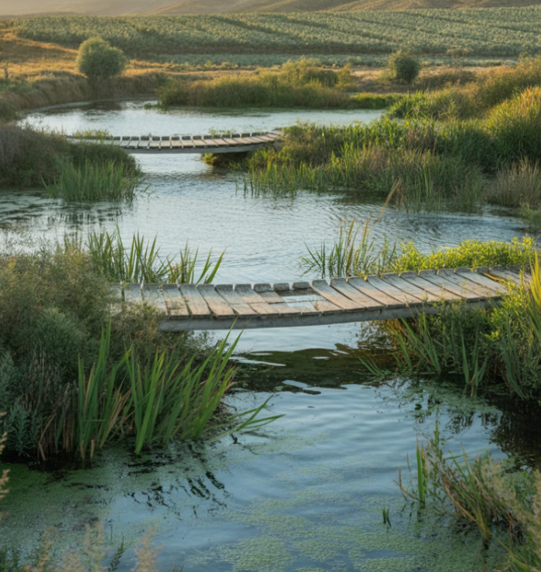
“IMPACTO EN LA AGRICULTURA, LA COMUNIDAD Y EL MEDIO AMBIENTE”
Agricultor
Investigación
Recurso hídrico
Desición rápida y visual
Base de datos pionera
Uso responsable del agua
Optimización de recusos
Impulso académico
Resiliencia climática
Acceso a beneficios estatales
Proyección tecnológica
Impacto ambiental positivo
👩‍🌾
📊
💧

Slide 5

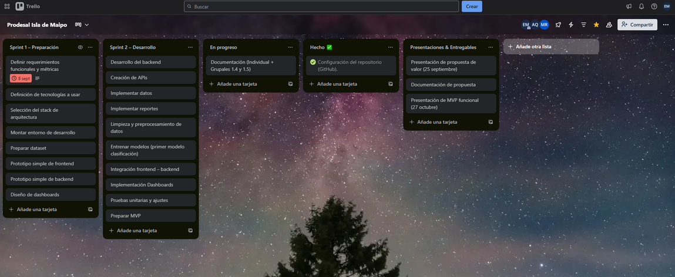

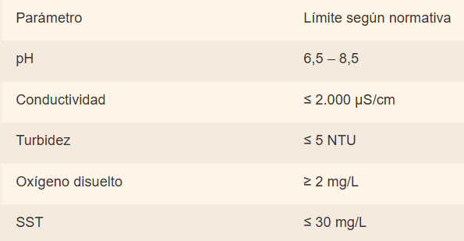
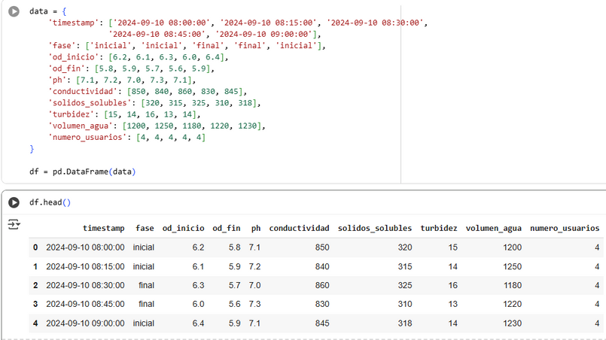

“ESTADO ACTUAL:
CONSTRUYENDO LA SOLUCIÓN”
Actualmente en Sprint 1
Stack tecnológico definido
Planificación de la interfaz y experiencia de usuario para agricultor, analista y admin
Proceso de configuración de entorno de desarrollo
Preparación Dataset pruebas
Resultados esperados:
Plataforma funcional de monitoreo de biofiltros
Reportes en tiempo real y base de datos histórica
Apoyo a la toma de decisiones y optimización de riego

Slide 6


“UN PROYECTO VIVO: CONTINUIDAD Y PROYECCIÓN”
Comunidad Activa
Conexión directa con agricultores para validar y adoptar solución
Apoyo Institucional
Proyección académica y pública
Valor investigativo
Escalabilidad Técnica
Arquitectura flexible para crecer y migrar a plataformas avanzadas

Slide 7
MODELO DE NEGOCIO:
“MONITOREO INTELIGENTE QUE PROTEGE TU RIEGO Y TU PRODUCCIÓN”
Propuesta de Valor | Monitoreo científico y simple de biofiltros
Segmentos de Clientes | Agricultores INDAP, Consultoras, Centros de investigación
Canales | Alianza Prodesal, ferias agrícolas, plataforma web
Fuentes de Ingreso | Suscripción SaaS o pago por consultoría/instalación
Estructura de Costos | Servidores, calibración de sensores, desarrollo

Slide 8


“SCRUM: TRABAJO ÁGIL Y COLABORATIVO”
SPRINT 1
SPRINT 2
SPRINT 3
Roles equipo
“Preparación y Fundamentos”
“Desarrollo Núcleo”
“Integración Total y Deploy”
Definir requerimientos funcionales
Establecer arquitectura base
Preparación Datasets de prueba
Documentación
Desarrollo APIs según stack
Implementación modelo predictivo
Integración desde ThingSpeak y otras fuentes
Preparación Endpoints
Unificación total componentes y capas
Ciclos de pruebas
Preparar despliegue
Validación externa
Piloto
Alejandro Rivera
Mauricio Silva
Evelyn Soto
Scrum Master / Developer
Product Owner / Developer
Developer
4 semanas
4 semanas
4 semanas

Slide 9
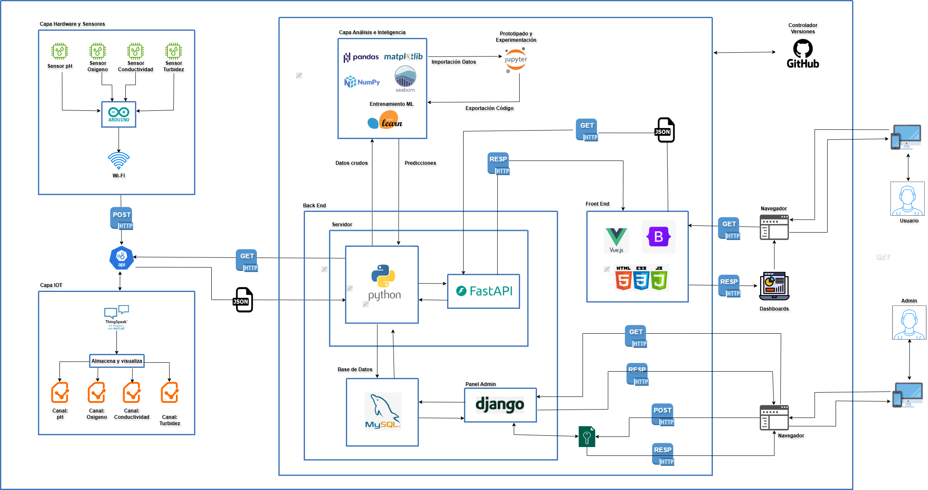
“STACK MODERNO Y ESCALABLE PARA EL MONITOREO DE BIOFILTROS”

Slide 10
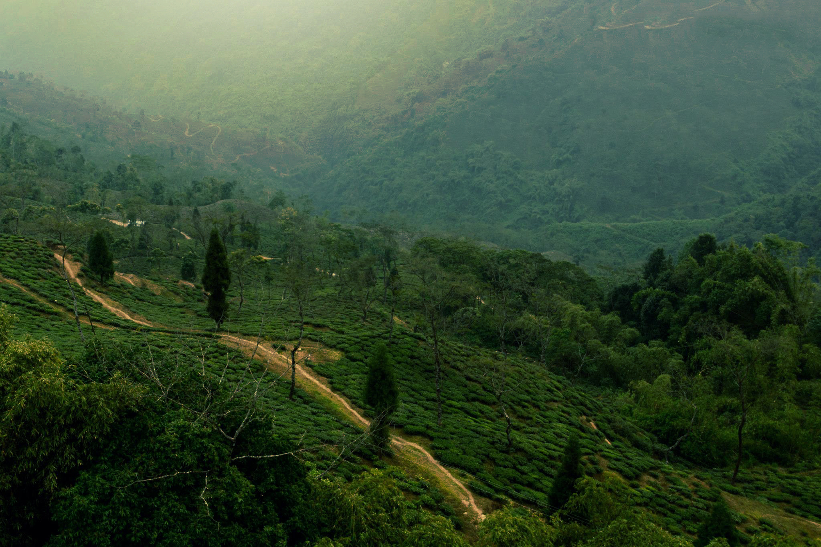

CONCLUSIÓN
Avance sólido
Cimientos establecidos
Camino a la validación
Lecciones clave
Proyección optimista
Impacto real en producción y sustentabilidad hídrica

Slide 11

PREGUNTAS

Slide 12
GRACIAS

